Slide 1

Introduction to CUDA (10) Tensor Cores & Mixed Precision Programming
Parallel Computing

Slide 2
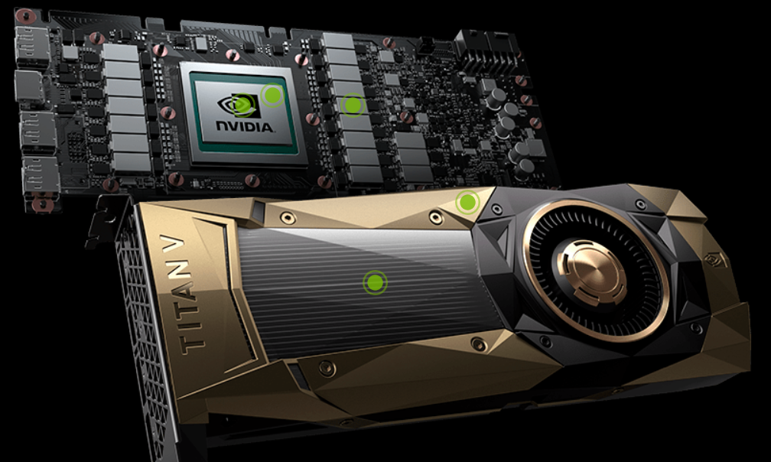
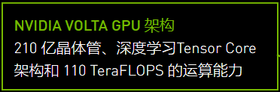
Pascal → Volta → Turing

Slide 3
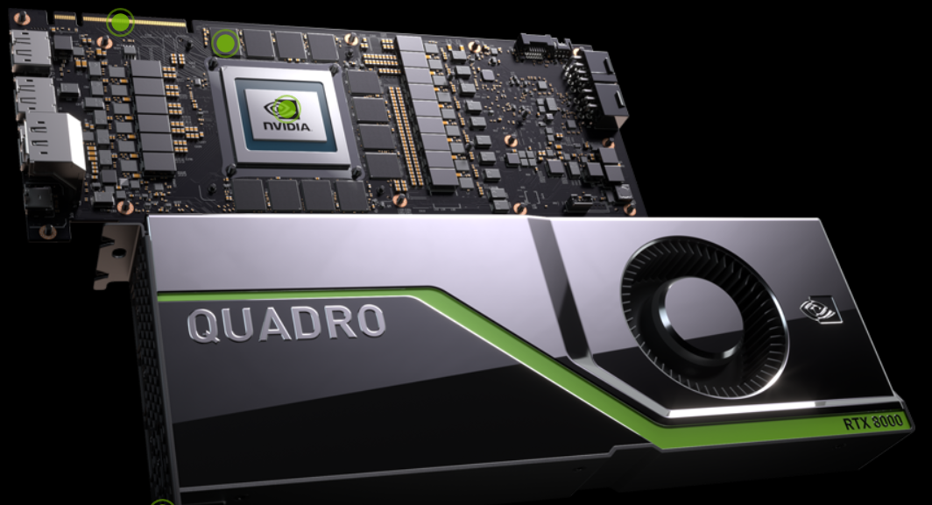
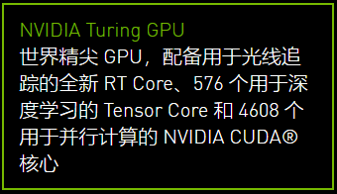
Pascal → Volta → Turing

Slide 4
Content
1. Mixed-Precision Programming
2. Tensor Cores
3. Mixed-Precision Training of DNN

Slide 5
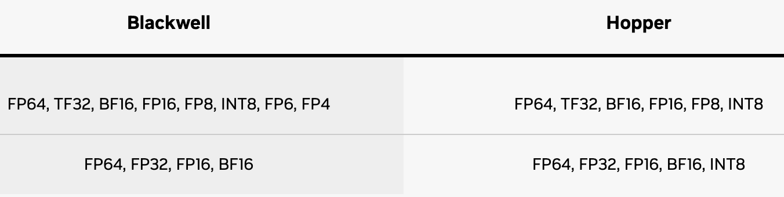
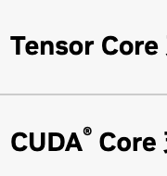
Overview
Numerical Computing 数值计算:
需要在 precision, accuracy, performance取得平衡.
Pascal GPU architecture and CUDA 8:
混合精度计算（mixed-precision）
16-bit 浮点数和 8/16-bit 整型（integer）计算能力

Slide 6
Half-precision Floating Point
常用浮点数格式：
32-bit, known as “single precision”
64-bit, known as “double precision”.
FP64：
1 sign bit, 11 exponent bits, and 52 mantissa bits.
FP32：
1 sign bit, 8 exponent bits, and 23 mantissa bits.
about 2 billion values.
FP16: half-precision floating point （半精度）
1 sign bit, 5 exponent bits, and 10 mantissa bits.
Range from 2⁻¹⁴ to 2¹⁵ , that’s 30,720 values.
尾数

Slide 7
Half-precision Floating Point
FP16: 半精度浮点数
单精度算术的两倍吞吐量，
双精度的四倍吞吐量。
通过 NVLink 的半精度吞吐量达到 21.2 Teraflop/s。.
GPU硬件的支持:
GP100 GPU
支持 a 2-way vector half-precision fused multiply-add (FMA) instruction

Slide 8
Low-Precision Integers
浮点数结合了高动态范围和高精度；
但也有一些情况不需要高动态范围（dynamic range），因此整数（integer）就可以完成任务。
甚至还有一些应用中处理的数据精度较低，因此可以使用非常低精度的存储：
例如C语言中的`short`或`char`/`byte`类型

Slide 9
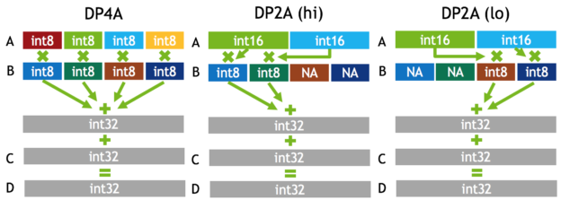
Low-Precision Integers
Pascal GPUs (GP102, GP104, and GP106) 引入了新指令 :
8-bit integer 4-element vector dot product (DP4A) :
16-bit 2-element vector dot product (DP2A).

Slide 10
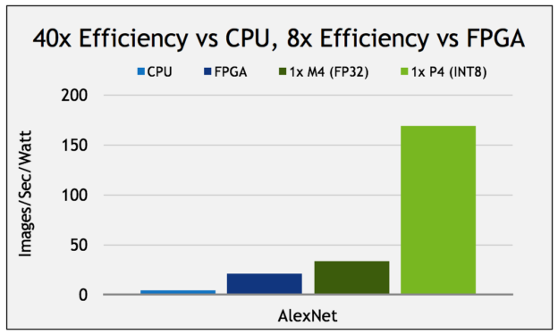
Low-Precision Integers
这些灵活的指令对于线性代数计算（如矩阵乘法和卷积）非常有用。
它们特别适合于实现深度学习推理（inference）中的8位整数卷积。

Slide 11
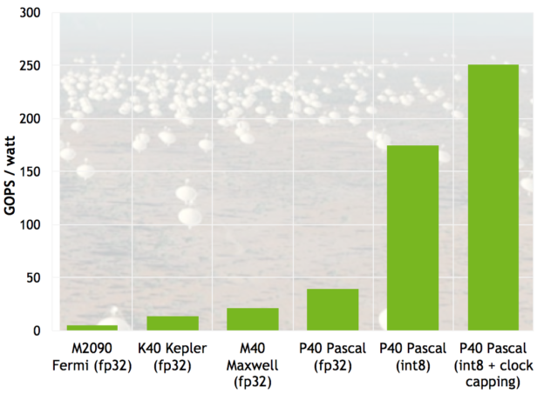
Low-Precision Integers
DP4A应用案例： cross-correlation algorithm
常用在射电望远镜数据处理.

Slide 12
Performance on Pascal GPUs
The Pascal GPU architecture implements general-purpose, IEEE 754 FP16 arithmetic.
P100（GP100）：
支持全速的高性能FP16。
不支持8位和16位的DP4A和DP2A。
其他Pascal GPU（GP102、GP104和GP106）：
FP16的吞吐量较低（类似于双精度）。
支持8位和16位的DP4A和DP2A点积指令。

Slide 13
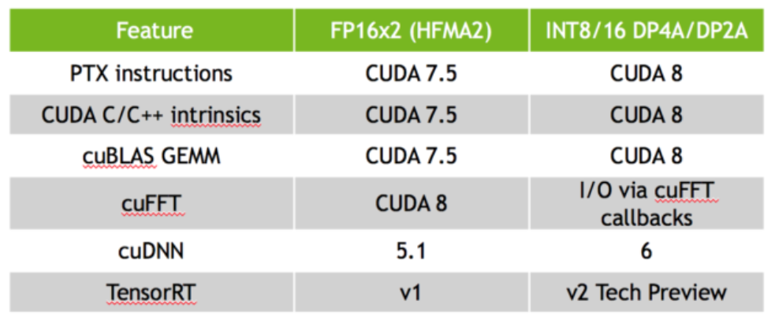
NVIDIA Libraries Support
NVIDIA SDK 的关键库支持多种精度的计算和存储.

Slide 14
Support of new GPUs
Volta 、Turing 架构GPUs 引入张量核心：
Tensor Cores
专门用于加速 FP16 的矩阵运算.
AI应用中的混合精度计算更加快速、便捷.
要使用 Tensor Cores 必须 CUDA 9 或更高版本.
PyTorch, TensorFlow, and MXNet 等框架支持自动化混合精度运算（ Automatic mixed precision ）

Slide 15
Content
1. Mixed-Precision Programming
2. Tensor Cores
3. Mixed-Precision Training of DNN

Slide 16

What are Tensor Cores
The Next Generation of Deep Learning
加速大规模矩阵运算(the heart of AI);
用一个单一操作（ single operation ）实现矩阵“乘加”的混合精度运算.
在NVIDIA GPU中，数百个Tensor Core并行运行，这使得吞吐量和效率大幅增加。

Slide 17
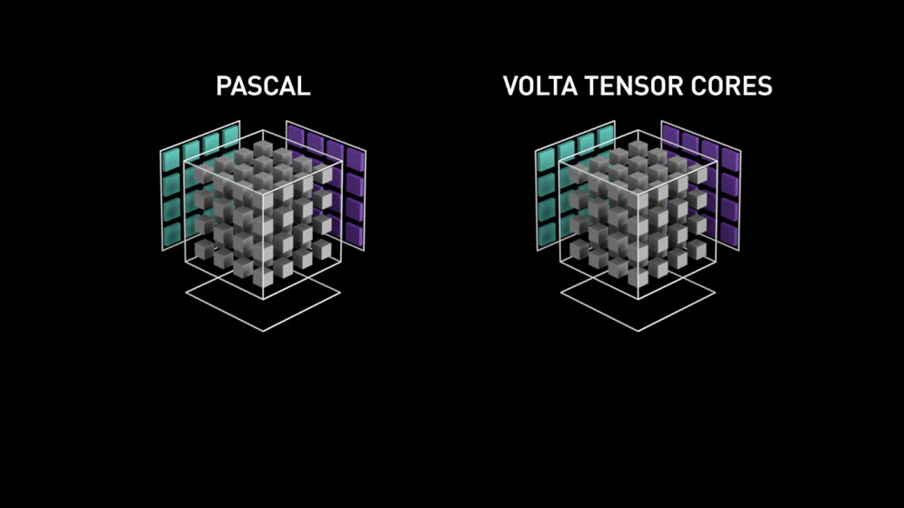
Volta Tensor Cores
Volta Tensor Cores

Slide 18
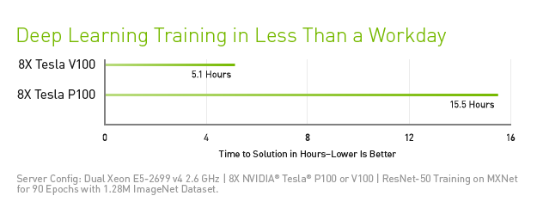
Volta Tensor Cores
Volta Tensor Cores
Tesla V100's 640 Tensor Cores
operates on a 4x4 matrix;
mixed-precision matrix multiply in FP16 and FP32;
相比Pascal，训练和推理的峰值运算速度（TFLOPS）分别提升 12X 和 6X 倍;

Slide 19
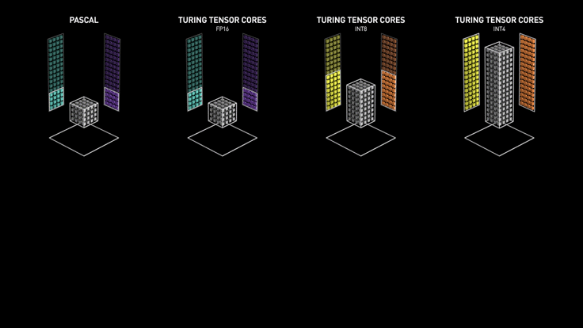
Turing Tensor Cores
Turing Tensor Cores

Slide 20
Turing Tensor Cores
Turing Tensor Cores
Tesla T4引入了NVIDIA Turing Tensor Core技术，采用多精度计算，是世界上最高效的AI推理技术。
它为推理提供了从FP32到FP16到INT8，以及INT4的全系列精度；
与CPU相比，性能最高可提升40倍，而功耗仅为60%。

Slide 21
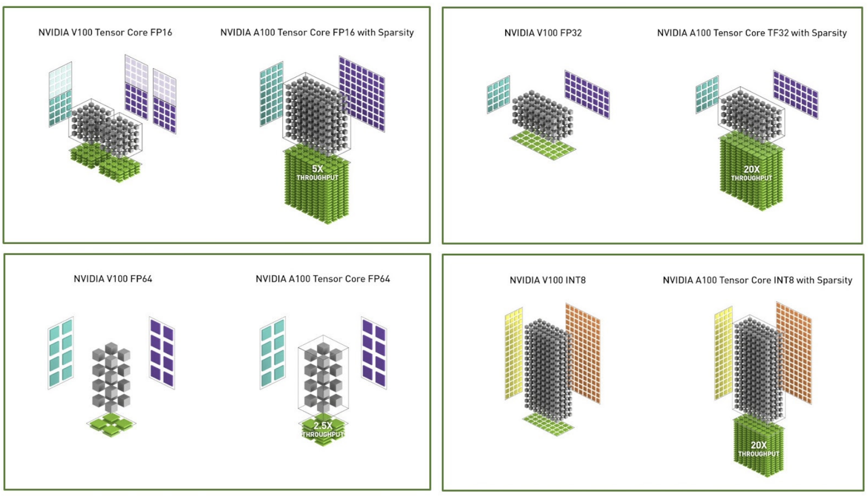
Ampere Tensor Cores

Slide 22
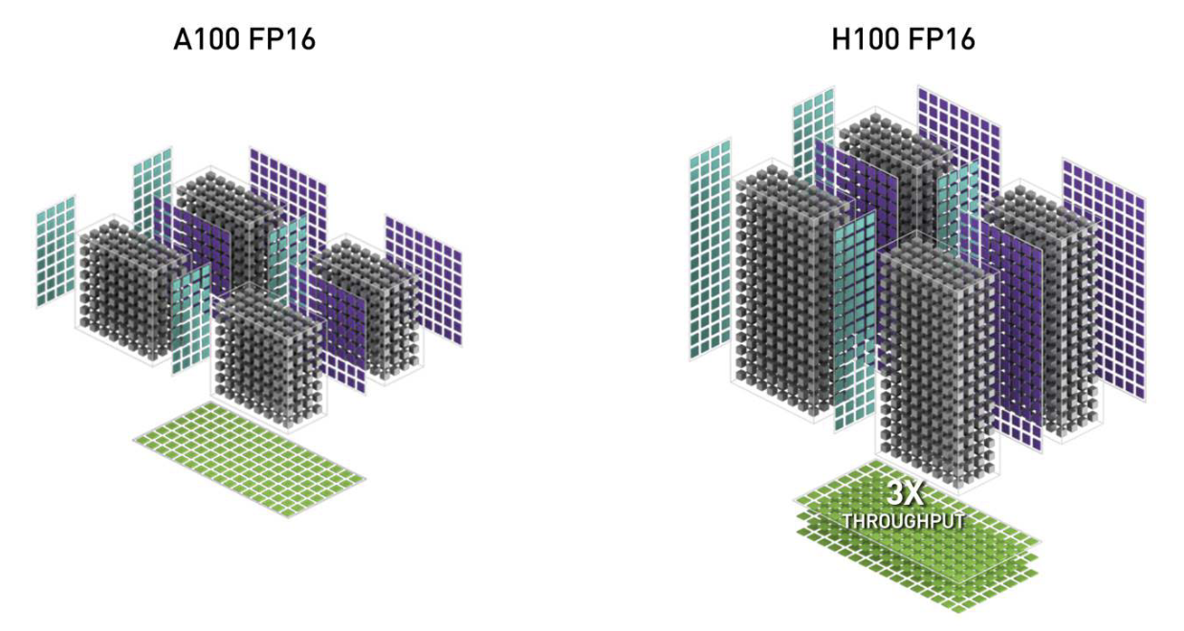
Hopper Tensor Cores

Slide 23
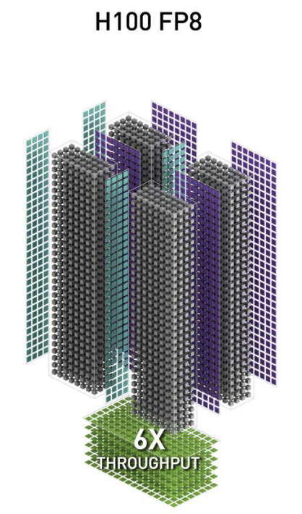
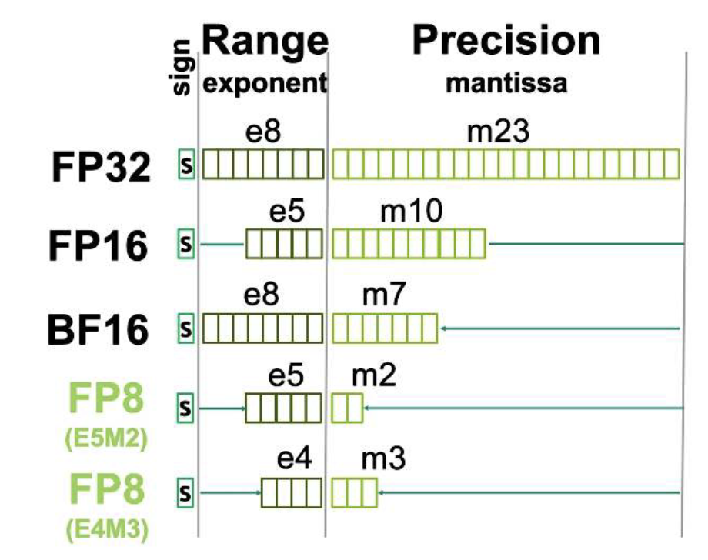
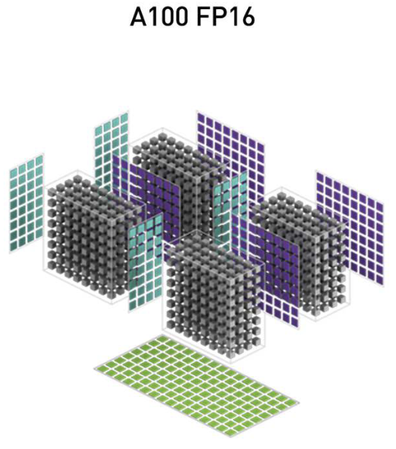
Hopper Tensor Cores

Slide 24
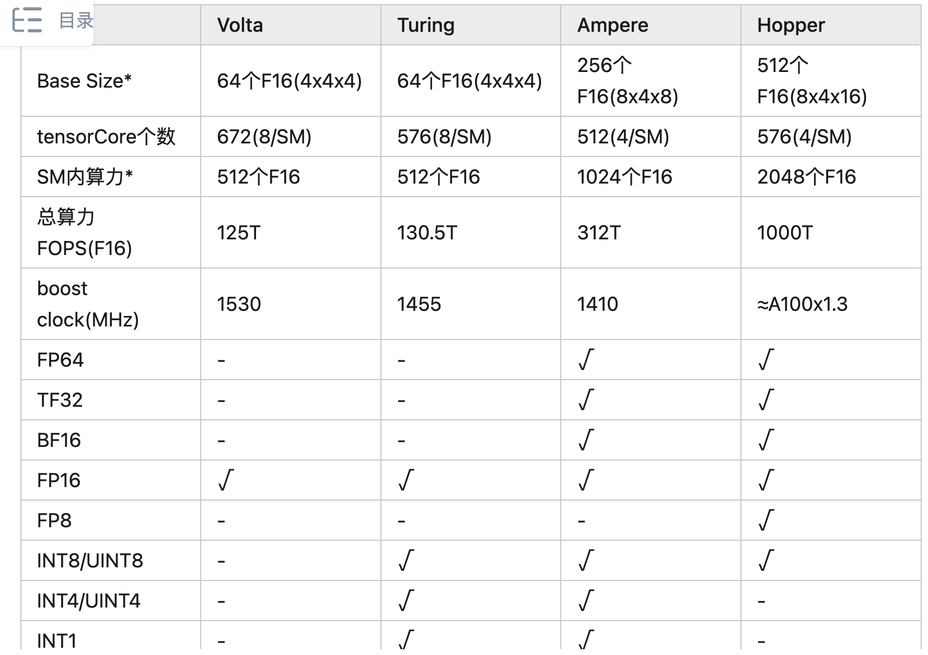

Slide 25
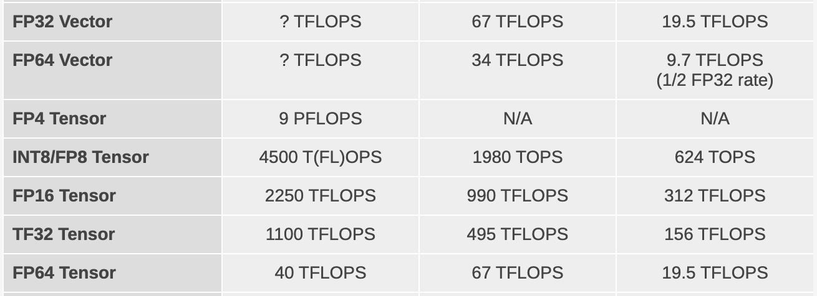
Blackwell Tensor Cores

Slide 26
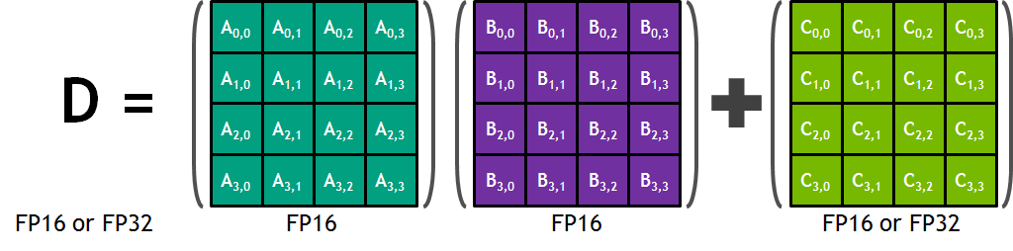
Tensor Cores
每个Tensor Core 为以下矩阵运算提供了高效实现：
D = A * B + C, 其中 A, B, C 及 D 都是 4×4 矩阵

Slide 27
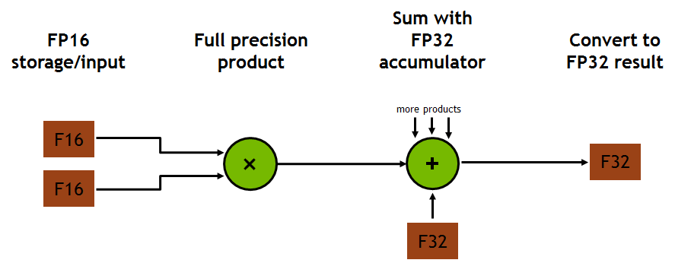
Tensor Cores
多个Tensor Core会由一个完整的warp（线程束）并发使用。
warp中的线程提供了一个更大的16x16x16矩阵操作，并由多个Tensor Core处理。CUDA通过CUDA C++ WMMA API将这些操作暴露为warp级别的矩阵操作。

Slide 28
Tensor Cores in CUDA Libraries
CUDA通过两个库支持 Tensor Cores 使用：
cuBLAS and cuDNN.
cuBLAS 使用 Tensor Cores 加速通用矩阵乘法GEMM
GEMM is the BLAS term for a matrix-matrix multiplication
cuDNN 使用 Tensor Cores 加速 卷积 和 循环神经网络
convolutions and recurrent (CNNs / RNNs).

Slide 29
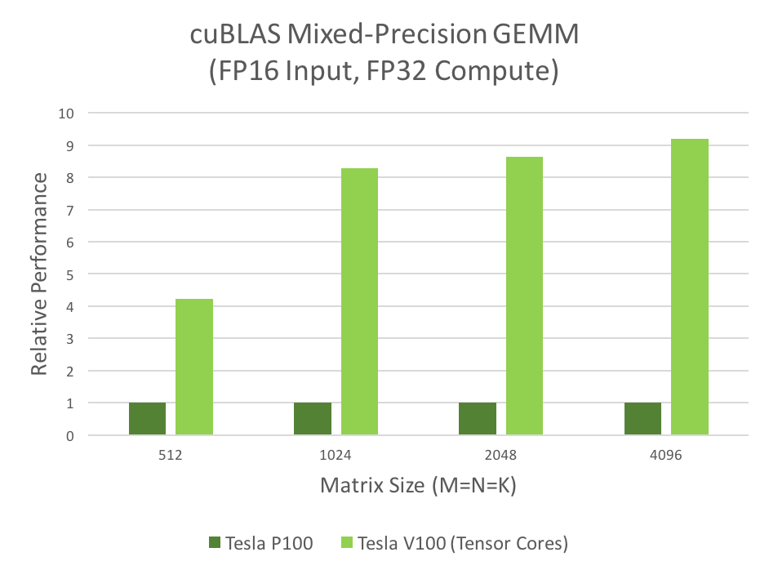
Tensor Cores using cuBLAS

Slide 30
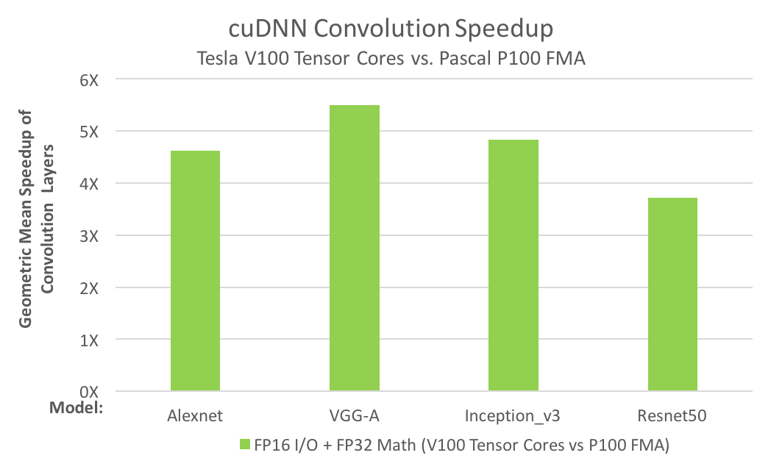
Tensor Cores using cuDNN

Slide 31
Rules to use Tensor Cores
Tensor Core 使用规范：
数学类型必须设置为：
CUDNN_TENSOR_OP_MATH
CUBLAS_TENSOR_OP_MATH
输入和输出数据的维度都必须是8的倍数
Others refer to user’s manual.

Slide 32
Tensor Cores for Scientific Computing
Earthquake Simulation
使用 AI 和 跨精度 （transprecision） 计算
MOTHRA (iMplicit sOlver wiTH artificial intelligence and tRAnsprecision computing).
在超级计算机 Summit supercomputer 上运行
MOTHRA 相对传统求解器取得 25x 倍加速比.

Slide 33
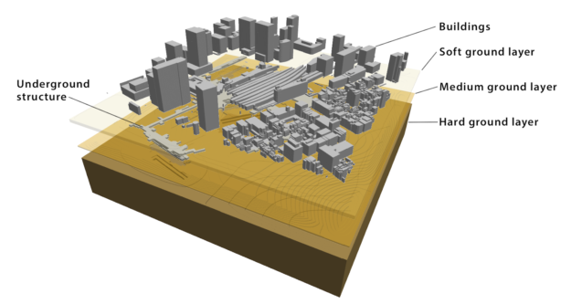
Tensor Cores for Scientific Computing
Earthquake Simulation
模拟基于日本东京各类建筑物的 3D 数据.

Slide 34
Tensor Cores for Scientific Computing
Earthquake Simulation
区域大、物理模型复杂，模拟系统包含 302B 未知数
研究人员转向人工智能，通过在较小的模型上训练神经网络来确定如何提高预处理的有效性，以帮助识别求解器中收敛缓慢的区域。
Use a combination FP64, FP32, FP21 and FP16

Slide 35
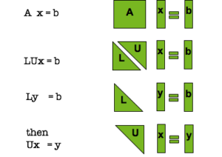
Tensor Cores for Scientific Computing
Earthquake Simulation
Using Tensor Core FP16 in Linear Algebra
linear systems via LU factorization
LU分解
与标准的全FP64精度实现相比，实现了4倍的性能提升和5倍的能效提升。

Slide 36
Content
1. Mixed-Precision Programming
2. Tensor Cores
3. Mixed-Precision Training of DNN

Slide 37
What is Mixed Precision Training?
混合精度训练，数学运算和存储上采用：
FP32 accumulation, FP16 storage

Slide 38
Benefits of Mixed Precision Training
加速数学运算
TensorCores have 8x higher throughput than FP32
125 Tflops theory
减少内存带宽压力
FP16 halves the memory traffic compared to FP32
减少内存空间占用
Halve the size of activation and gradient tensors
Enables larger mini-batches or larger input sizes

Slide 39
Considerations for Mixed Precision Training
几点考虑，在不同阶段该用何种精度？
存储 storage, 数学运算 math?
深度神经网络DNN 中的运算类型:
Weight update
Point-wise
Reduction
Convolution, Matrix multiply

Slide 40
Guideline #1: weight update
FP16 对一些网络是足够的, 但有的需要使用 FP32。
当两个 FP16（半精度浮点数）相加且它们的比值大于 2¹¹时，结果将仅等于较大的值：
FP16 有 10-bit 尾数，做加法时需要二进制位对齐
如果 w >> lr*dw 那么权重更新将不改变 w，学习停滞
保守推荐：FP32 update:
Compute weight update in FP32
Keep a master copy of weights in FP32, make an FP16 copy for fwd/bwd passes
如果FP32 存储负担过重，可考虑 FP16
对一些网络，例如 convnets 是可行的
Notes:
Examples: multiplying a value by 0.01 leads to ~2⁷ ratio, 0.001 leads to ~2¹⁰ ratio

Slide 41
Guideline #2: pointwise
FP16 可安全用于 ReLU, Sigmoid, Tanh, Scale, Add, …
这些操作的输入输出值通常都很小（0附近）
FP16 存储节省带宽，可加少传输时间
FP32 math and storage 在以下情况推荐使用:
operations f where |f(x)| >> |x|
Examples: Exp, Square, Log, Cross-entropy
常出现在未融合（unfused）的归一化（normalization）或损失（loss）层中
FP32 可确保高精度，并且不会影响性能，因为计算受带宽限制
保守建议：
pointwise操作 的计算和存储应保持在 FP32，除非它们是已知类型。
融合逐点操作（pointwise op fusion） 是提升性能的良好方法
使用高效库 处理常见层（如 BatchNorm）的融合逐点操作，以优化计算效率。

Slide 42
Guideline #3: Reductions
规约，Examples:
Large sums of values: L1 norm, L2 norm, Softmax
FP32 Math:
避免溢出 overflows
不会影响性能，因为计算受带宽限制
存储:
输出使用FP32
输入可以用 FP16
如果前序运算的输出是 FP16
且训练框架支持不同输出和输入类型的运算
FP16 节省带宽，提升速度

Slide 43
Guideline #4: Normalization and Loss
Normalizations: 归一化
通常由基本操作构成，如归约（reductions）、平方（squares）、指数（exp）、缩放（scale）等。
Storage:
输入和输出结果可以用 FP16
中间结果需要存储为 FP32
理想的做法是融合（fused Op）成为单一操作:
Avoids round-trips to memory -> faster
Avoids intermediate storage
Loss, probability layers:
Softmax, cross-entropy, attention modules
FP32 math, FP32 output

Slide 44
Guideline #5: Convolution, Matrix Multiply
卷积与矩阵乘法：
底层是大量点积操作（dot-products）
Math: Tensor Cores starting with Volta GPUs
训练: use FP32 accumulation
推理: FP16 accumulation can be used
FP16 Storage (input and output)

Slide 45
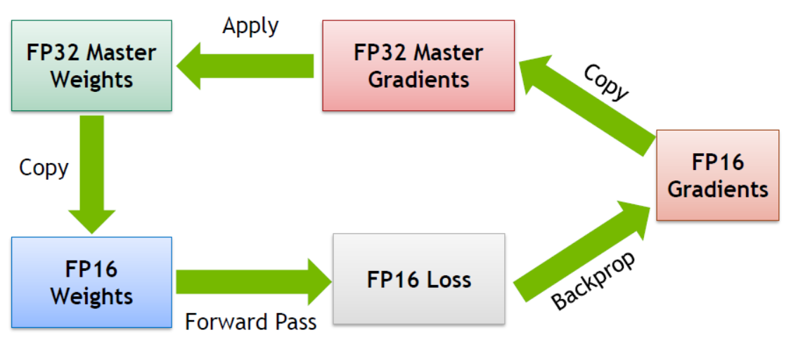
Overview of Mixed Precision Training
One more precision consideration: Loss Scaling

Slide 46
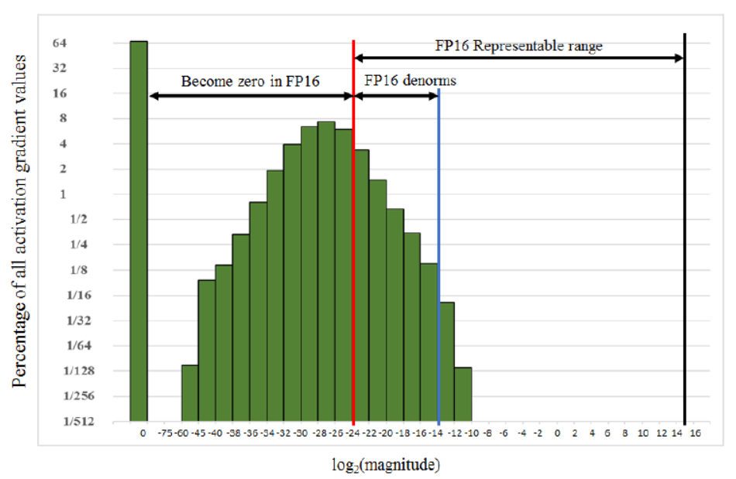
Gradient range offset

Slide 47
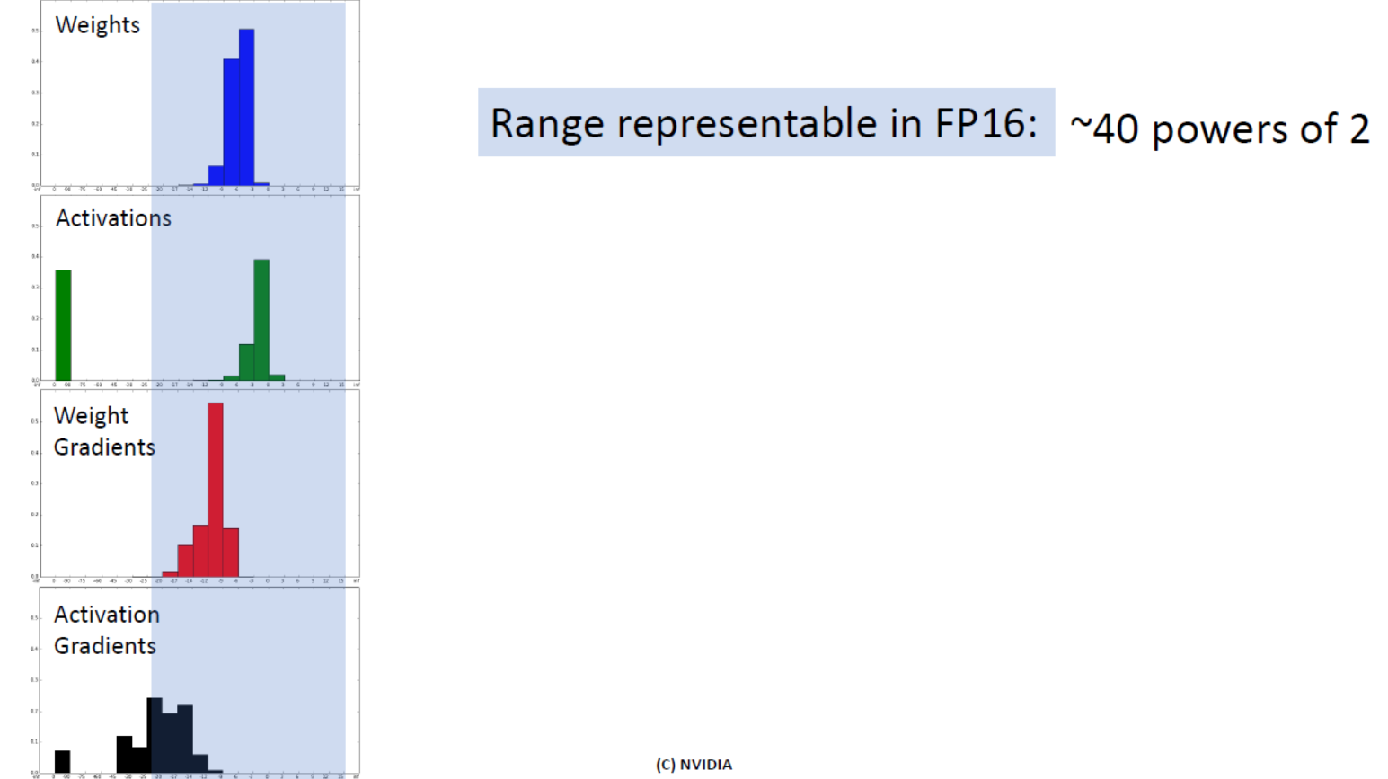
Loss Scaling

Slide 48
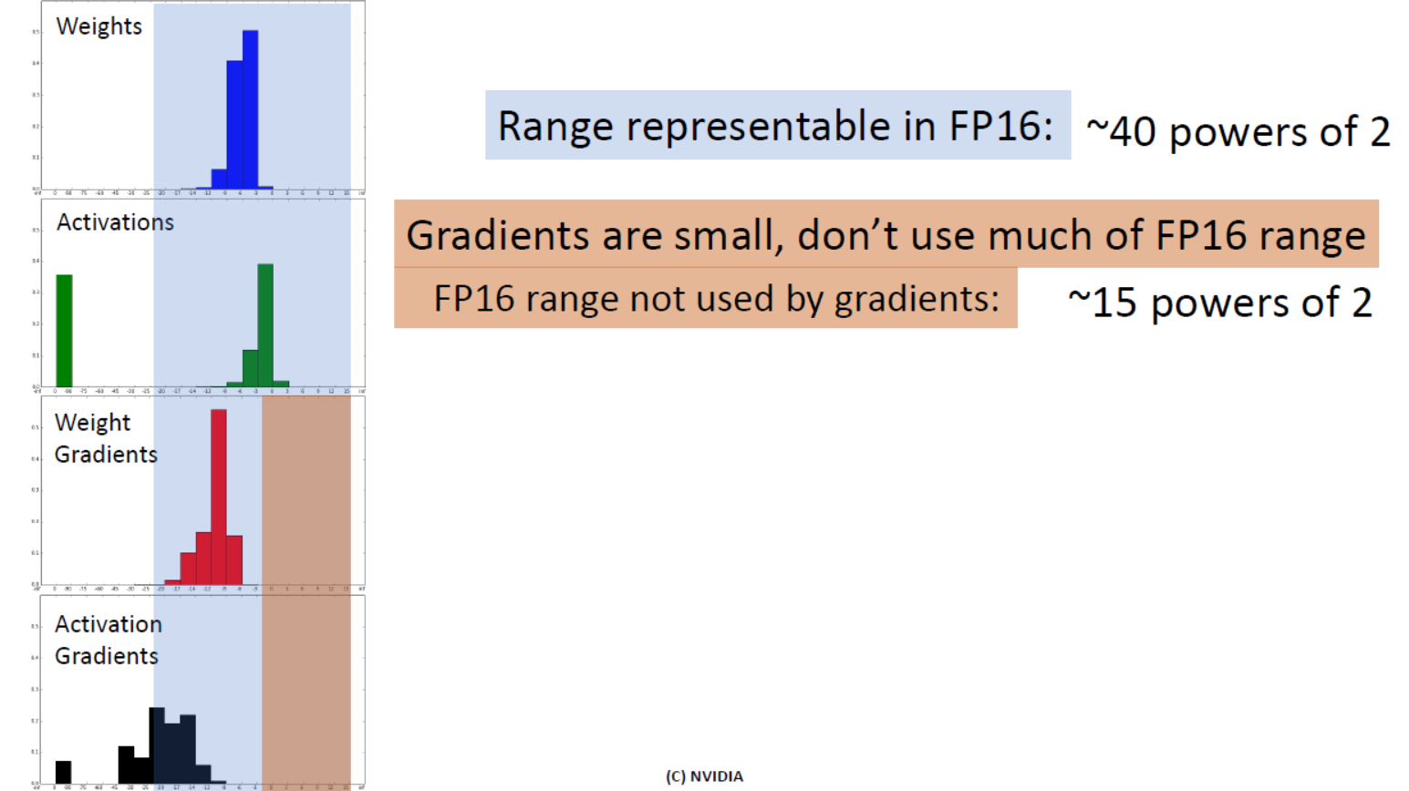
Loss Scaling

Slide 49
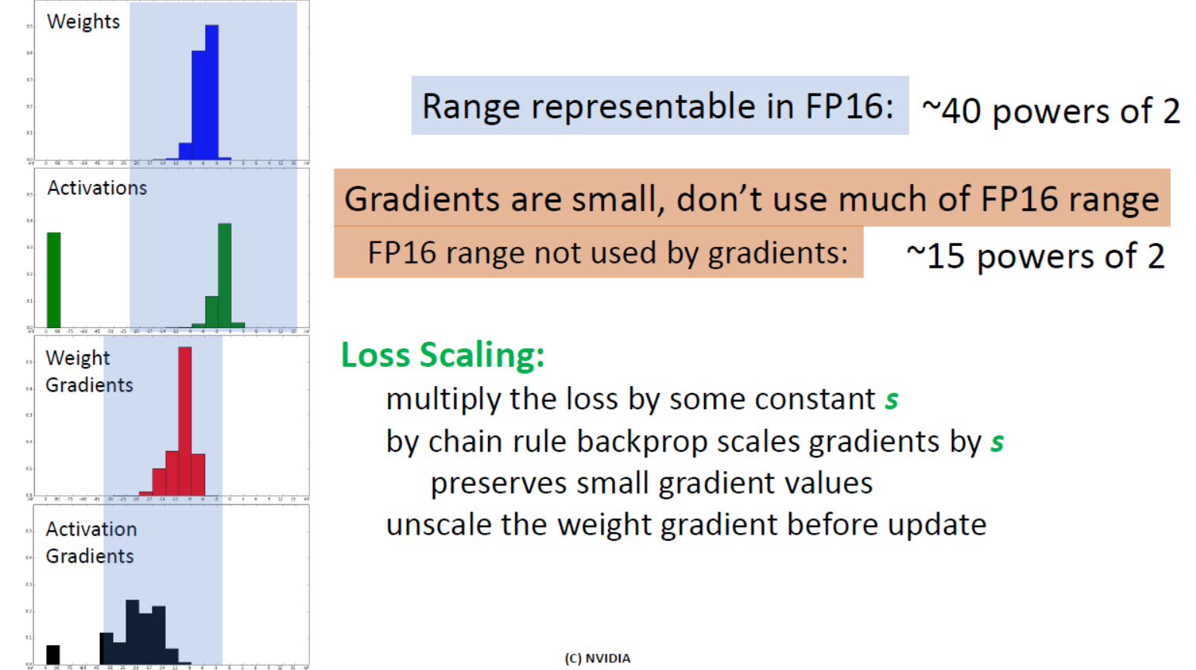
Loss Scaling

Slide 50
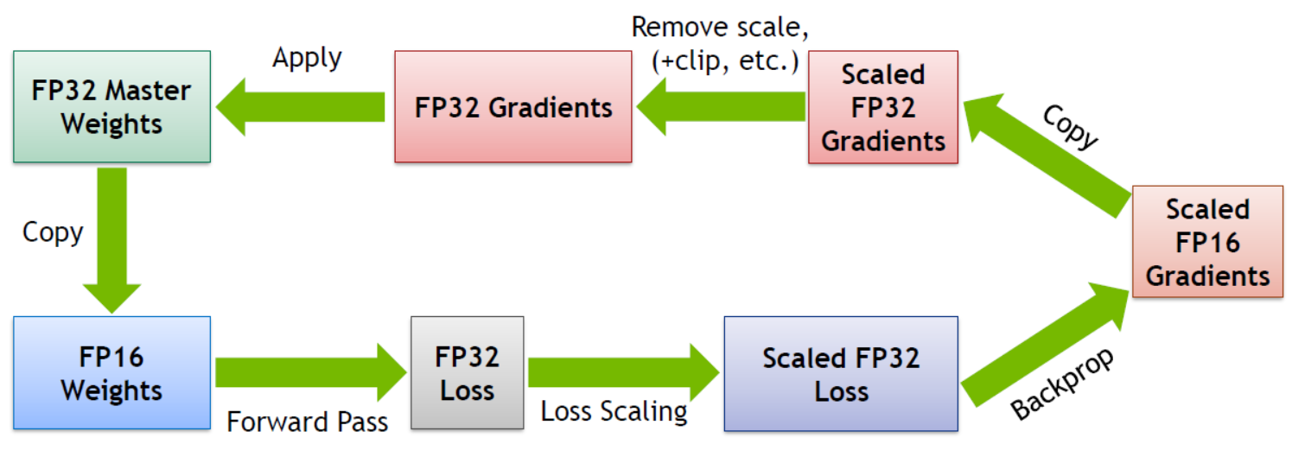
Overview of Mixed Precision Training
Mixed precision consideration training with Loss Scaling

Slide 51
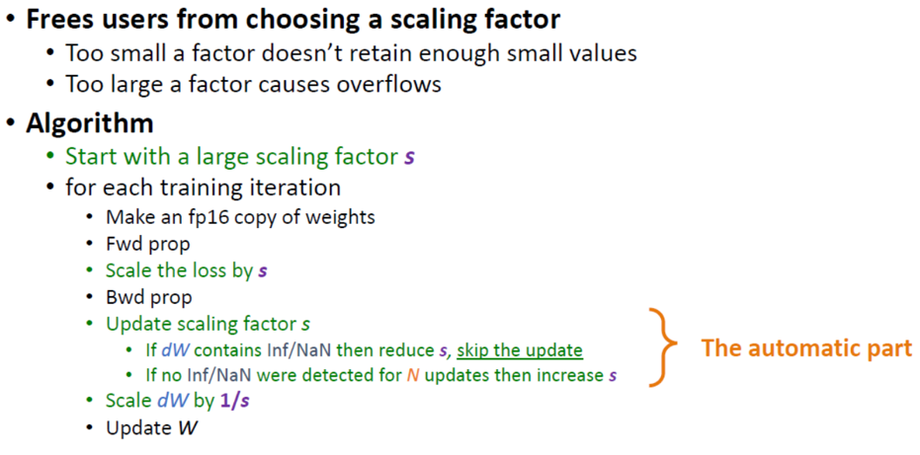
Automatic Loss Scaling

Slide 52
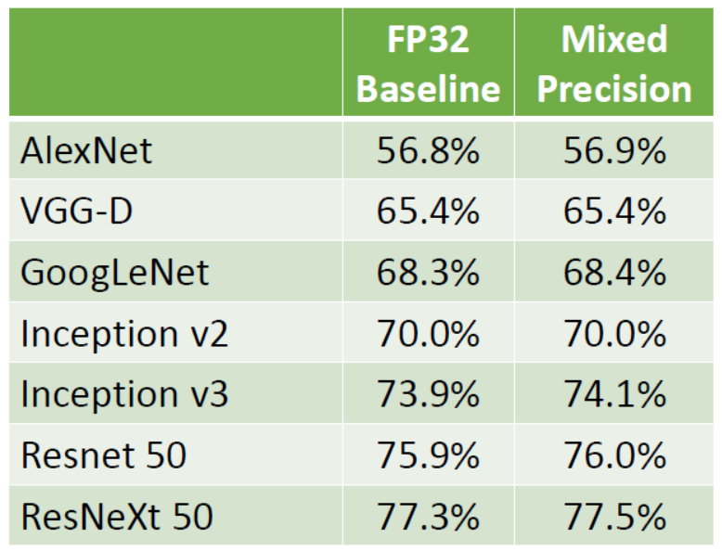
ILSVRC12 Classification Networks

Slide 53
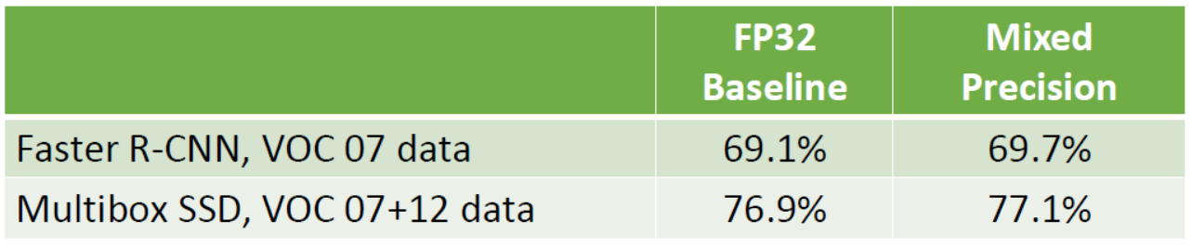
Detection Networks, mAP

Slide 54
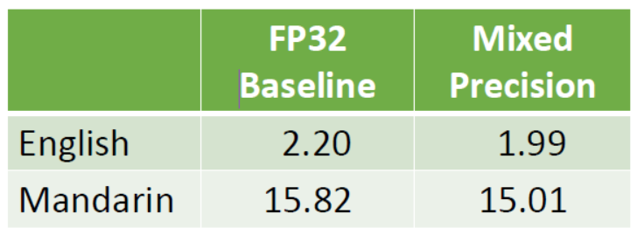
Speech
Baidu
2 2D-conv layers, 3 GRU layers, 1D conv
Baidu internal datasets
FP32 Baseline
Character Error Rate (lower is better)

Slide 55
Speedups
Memory limited ops: should see ~2x speedup
Math limited ops: will vary based on arithmetic intensity
GV100上的部分算例比较（mixed precision vs FP32）:
Resnet50: ~3.3x
DeepSpeech2: ~4.5x
FairSeq: ~4.0x
Sentiment prediction: ~4.0x
Speedups to increase further:
函数库不断优化
越来越多的运算加入 TensorCore 支持

Slide 56
TensorCore Performance Guidance
矩阵乘法：
On FP16 inputs, all three dimensions (M, N, K) must be multiples of 8.
On INT8 inputs (Turing only), all three dimensions must be multiples of 16.
卷积运算：
On FP16 inputs, input and output channels must be multiples of 8.
On INT8 inputs (Turing only), input and output channels must be multiples of 16.

Slide 57
TensorCore Performance Guidance
对于混合精度训练：
1. 选择小批量大小为8的倍数；
2. 选择线性层维度为8的倍数；
3. 选择卷积层通道数为8的倍数；
4. 对于分类问题，将词汇表填充为8的倍数；
5. 对于序列问题，将序列长度填充为8的倍数。

Slide 58
FRAMEWORKS
主流的深度学习框架都支持FP16 存储和 tensor core 数学运算:
PyTorch, TensorFlow, MXNet, …
https://docs.nvidia.com/deeplearning/sdk/mixed-precision-training/#framework
PyTorch for example:
使用 AMP（自动混合精度，Automatic Mixed Precision）
只需 3 行 Python 代码 即可启用混合精度计算：
AMP 可通过 NVIDIA 的 Apex 库获取，
该库提供混合精度计算和分布式训练工具。

Slide 59
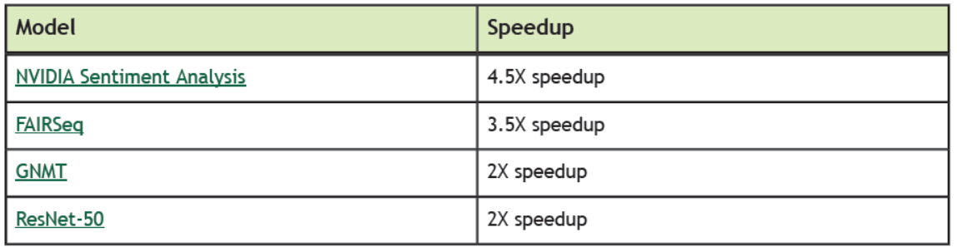
FRAMEWORKS
PyTorch for example:

Slide 60
Conclusions
混合精度训练的好处：
数学计算和内存速度提升；更大的小批量和更大的输入；
自动损失缩放简化了混合精度训练
混合精度在多种情况下与FP32训练精度相匹配：
任务：分类、回归、生成
问题领域：图像、语言翻译、语言建模、语音
网络架构：前馈、递归
优化器：SGD、Adagrad、Adam
关于推理：
可以纯用FP16：存储和数学计算（使用支持FP16的库函数调用）
More details:
http://docs.nvidia.com/deeplearning/sdk/mixed-precision-training/

Slide 61
References
Training-Mixed-Precision-User-Guide,
https://docs.nvidia.com/deeplearning/sdk/mixed-precision-training/index.html
Programming Tensor Cores in CUDA 9,
Jeremy Appleyard and Scott Yokim | October 17, 2017
https://devblogs.nvidia.com/programming-tensor-cores-cuda-9/
Tensor Ops Made Easier in cuDNN,
Scott Yokim | August 20, 2018
https://devblogs.nvidia.com/tensor-ops-made-easier-in-cudnn/

